Slide 1
低资源开销Frodo总方案

Slide 2
华中科技大学
Huazhong University of
Science and Technology
1
低资源消耗Frodo——整体架构设计
低资源开销策略
控制模块采用二级指令调度机制
Hash模块采用折叠结构
矩阵短边连续存策略
核心算子
Hash(矩阵生成),MACs(矩阵乘加运算),Sampler(高斯采样),Controller(主控)

Slide 3
华中科技大学
Huazhong University of
Science and Technology
2
低资源消耗Frodo——总体控制策略
利用指令控制算法的全流程，采取二级指令调度策略。
二级译码
使用算法—指令—微指令的调度机制，算法任务译码为对应的指令段，指令译码为由微指令组成的微程序。
指令段提供地址模式等信息，微指令提供工作模块所需控制信号。
总线
微指令
地址
指令
Rom
微指令
Rom
Hash相关
地址生成
数据预处理
地址生成
控制模块架构图
指令状态机
微指令状态机
优点：
1.以少量的存储资源(1.4KB)开销换取控制模块的逻辑资源开销(984/272)。
2.控制过程中流程明确，每个操作的逻辑清晰。

Slide 4
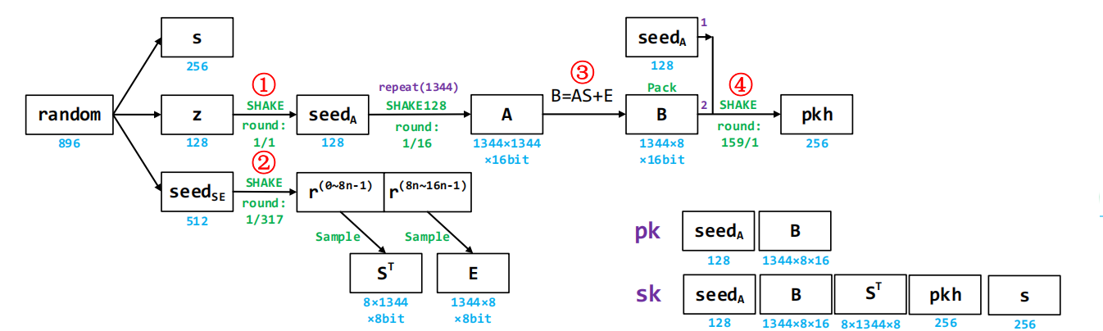
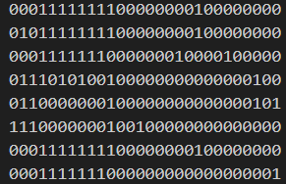
华中科技大学
Huazhong University of
Science and Technology
2
低资源消耗Frodo——指令格式与控制示例
 | opcode
名称\位数 | 27 | 26 | 25 | 24 | 23 | 22 | 21 | 20 | 19 | 18 | 17 | 16 | 15 | 14 | 13 | 12 | 11 | 10 | 9 | 8 | 7 | 6 | 5 | 4 | 3 | 2 | 1 | 0
TRANS | 1 | 1 | 0 |  |  |  |  | Src |  |  |  | Dst |  |  |  | mode
MATMUL | 1 | 0 | 0 | Src_s |  |  |  | Src_l |  |  |  | Dst |  |  |  | signal
MATRAN | 1 | 0 | 1 |  |  |  |  | Src |  |  |  | Dst |  |  |  | mode
ABSORB | 0 | 0 | 0 | Addr |  |  |  |  |  |  |  |  |  |  |  | Length |  |  |  |  |  |  | port
pkh | 0 | 0 | 0 | Addr |  |  |  |  |  |  |  |  |  |  |  |  |  |  |  |  |  |  | port |  |  |  |  | 1
squeeze | 0 | 1 | 0 | Addr |  |  |  |  |  |  |  |  |  |  |  | Length |  |  |  |  |  |  | port |  |  | sample
ss | 0 | 0 | 1 | Addr |  |  |  |  |  |  |  |  |  |  |  |  |  |  |  |  |  |  |  |  |  |  |  | 0/1
genS | 0 | 1 | 1 | Addr |  |  |  |  |  |  |  |  |  |  |  |  |  |  |  |  |  |  |  |  |  | sample |  | 0
genE | 0 | 1 | 1 | Addr |  |  |  |  |  |  |  |  |  |  |  |  |  |  |  |  |  |  |  |  | mode | sample |  | 1
Amatmul | 1 | 1 | 1 | S |  |  |  | seedA |  |  |  | E
matAdd | 1 | 0 | 0 |  |  |  |  | Src_l |  |  |  | Dst |  |  |  |  |  |  |  |  |  |  |  |  |  |  |  | 1
吸收z
挤压seed_{A}
吸收seed_{SE}
生成S
示意一个1344等级下的KeyGen流程，以及其中用的指令。
生成E
生成A并运算
吸收seed_{A}
挤压生成pkh

Slide 5
华中科技大学
Huazhong University of
Science and Technology
1
低资源消耗Frodo——RAM地址规划与矩阵存储
RAM存储运算中间数据与结果数据，以及控制所需的地址索引
RAM0前16个地址用于存储矩阵地址的索引，其在RAM中首地址
RAM1前16个地址用于存储微指令在ROM中的首地址
将可覆盖存储的数据安排入同一个存储区域，减小存储资源消耗
短边连续存储方式
E的生成方向与存储方向一致，按行生成，按行存储
S, E’,S’,E’’矩阵的生成方式与存储方式相反，转置存储

Slide 6
华中科技大学
Huazhong University of
Science and Technology
2
低资源消耗Frodo——矩阵乘法策略
使用四个乘法器同时计算
右乘数据流特殊设计，避免A的重复生成
结果矩阵对加矩阵直接进行覆盖，节省存储空间
覆盖存储策略
矩阵运算数据流

Slide 7
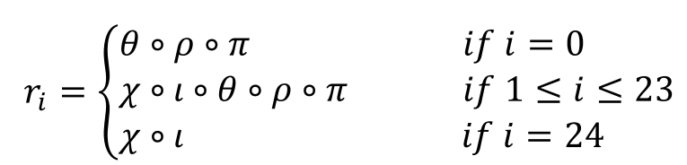
华中科技大学
Huazhong University of
Science and Technology
2
低资源消耗Frodo——折叠Hash
采用循环折叠(切片Slice)的方法设计Hash
减少Keccak运算所需的LUT资源
Slice为Keccak运算基本单位
一轮Keccak处理200bit(8slice)
重排Keccak24轮运算子步骤
设计分布式RAM集群与读写控制
实现循环折叠
解决数据依赖性问题
插入Buffer，配合Hash的控制，规范输出
 | LUT | FF
Hash | 4722 | 2963
F_hash | 2456 | 1619

Slide 8
华中科技大学
Huazhong University of
Science and Technology
3
低资源消耗Frodo——结果对比
FrodoKEM-640实现周期数对比
资源开销
 | Keygen | Encaps | Decaps
Howe et al. [1] | 85,585,315 | 112,103,350 | 112,442,770
Bos et al. [2] | 81,299,689 | 86,255,368 | 87,212,153
Banerjee et al. [3] | 11,453,942 | 11,609,668 | 12,035,513
Dang et al. [4] | - | 1,186,704 | 1,309,884
Karl et al. [5] | 23,403,216 | 25,466,437 | 25,307,100
This work | 3,263,319 | 4,020,284 | 4,046,867
低资源开销 Frodo 硬件实现：
(2.1) 硬件实现等效逻辑门数小于等于 100 万
(2.2) 基于 PTPX 功耗分析工具，评估 16MHz/24MHz 频率下的芯片运行功耗
 | Platform | LUT | FFs | BRAMs | DSPs
Dang et al. [4]¹ | UItraScale+ | 7,015 | 6,610 | 17.5 | 32
Karl et al. [5]² | UltraScale+ | 5,590 | 1,118 | 0 | 2
This work(DSP) | UltraScale+ | 3,739 | 2048 | 17 | 4
This work(ADD) | UltraScale+ | 4,224 | 2048 | 17 | 0
运行周期数
 | Keygen | Encap | Decap
FrodoKEM-640 | 3,263,319 | 4,020,284 | 4,046,867
FrodoKEM-976 | 7,339,165 | 8,123,676 | 8,150,259
FrodoKEM-1344 | 13,319,402 | 14,134,089 | 14,189,536
低资源开销 Frodo 硬件实现：
(1) 硬件实现等效逻辑门数小于等于 100 万
(2) 基于 PTPX 功耗分析工具，评估 16MHz/24MHz 频率下的芯片运行功耗
经DC综合等效逻辑门数为34万，符合要求
[1]J. Howe, T. Oder, M. Krausz, and T. Gneysu, “Standard lattice-based key encapsulation on embedded devices,” IACR Transactions on Cryptographic Hardware and Embedded Systems, pp. 372–393, aug 2018.
[2]J. W. Bos, S. Friedberger, M. Martinoli, E. Oswald, and M. Stam, “Fly, you fool! Faster Frodo for the ARM Cortex-M4.” Cryptology ePrint Archive, Report 2018/1116, 2018.
[3]U. Banerjee, T. S. Ukyab, and A. P. Chandrakasan, “Sapphire: A Configurable Crypto-Processor for Post-Quantum Lattice-based Protocols,” IACR Transactions on Cryptographic Hardware and Embedded Systems, pp. 17–61, aug 2019.
[4]V. B. Dang, F. Farahmand, M. Andrzejczak, and K. Gaj, “Implementing and Benchmarking Three Lattice-Based Post-Quantum Cryptography Algorithms Using Software/Hardware Codesign,” in 2019 International Conference on Field-Programmable Technology (ICFPT), IEEE, dec 2019.
[5]P. Karl, T. Fritzmann, and G. Sigl, “Hardware Accelerated FrodoKEM on RISC-V,” in 2022 25th International Symposium on Design and Diagnostics of Electronic Circuits and Systems (DDECS), Apr. 2022, pp. 154–159.

Slide 9
华中科技大学
Huazhong University of
Science and Technology
1
低资源开销Frodo——总结
任务实现进度
创新点总结
设计了一种基于集群RAM的折叠Hash结构
任务目标 | 完成进度
硬件代码编写、仿真环境搭建与前仿真功能验证。 | 完成各模块的硬件代码编写与仿真环境搭建，单个指令的功能仿真测试已经通过，后续将进行全流程的仿真。
进行FPGA原型验证平台搭建，评估FPGA平台下的性能与资源开销。 | 使用vivado对资源开销与运算时间进行评估（正在进行）
完成基于28nm工艺下的ASIC综合与PTPX功耗分析。 | ASIC综合已经完成，满足等效逻辑门数小于100万的要求。PTPX功耗分析正在进行
《全安全等级Frodo硬件实现评估报告—低资源开销设计(第二部分)》 | 正在进行硬件实现评估报告的撰写
专利与论文原稿 | 专利原稿《一种适用于后量子密码算法Frodo的低资源开销乘加器》已经完成。总结方案,提炼创新点对论文进行规划
采用循环折叠(切片Slice)的方法设计Hash，减少Keccak运算所需的资源开销(降低了64%)，实现了分布式集群RAM的读写控制。
提出了一种强扩展性的二级指令调度机制
使用算法—指令—微指令的调度机制，在不显著提升存储资源消耗的情况下，降低了控制模块的开销(降低了43%)；且该架构具有很强的可扩展性，为后量子密码的低资源开销控制方案提供了一种范式。
提出了适用于低资源开销Frodo的矩阵乘法数据流
通过改变矩阵乘法的运算顺序，避免了矩阵A的重复生成。

